Slide 1
Testy Jednostkowe
Kacper Węgrzynowski

Slide 2
Wprowadzenie
Testy jednostkowe (Unit Tests) to najbardziej podstawowy typ testów automatycznych, służący testowaniu pojedynczych fragmentów programu zwanych modułami.
Testy jednostkowe są pisane przez programistów piszących program.

Slide 3
Cechy testów jednostkowych
Wykonywane są w izolacji
Są powtarzalne i niezawodne
Są szybkie
Są czytelne

Slide 4
Zasada „AAA”
Arrange – Przygotowanie testu do wykonania
Act – Wykonanie testu
Assert – Zbadanie wyniku testu

Slide 5
Frameworki do testów
C# (NUnit, xUnit.net, MSTest)
C++ (CTest, Boost.Test, Google Test, MSTest)
Java (Selenium, Serenity, JUnit, TestNG)
Python (PyTest, unittest, DocTest)
Kotlin (Kotest, Spek, JUnit)

Slide 6
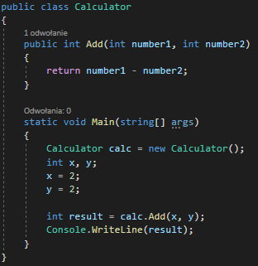
Przykład: Klasa kalkulatora

Slide 7
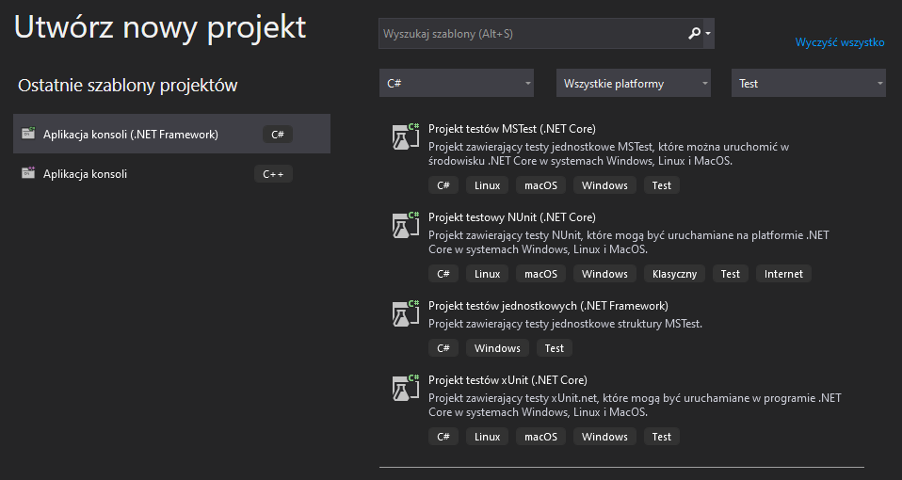
Przykład: Tworzenie projektu testów

Slide 8
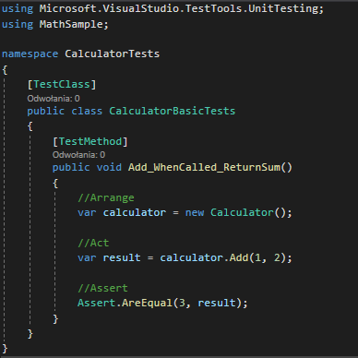
Przykład: Klasa testowa

Slide 9
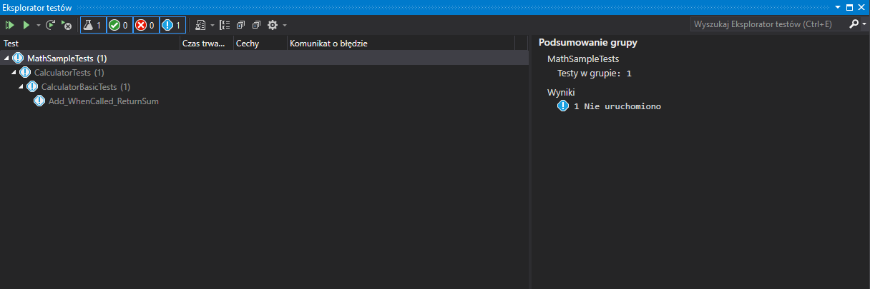
Przykład: Eksplorator Testów

Slide 10
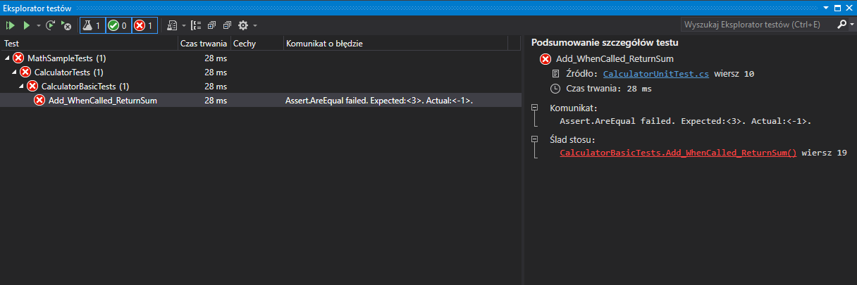
Przykład: Niepowodzenie testu

Slide 11

Przykład: testy danej metody

Slide 12
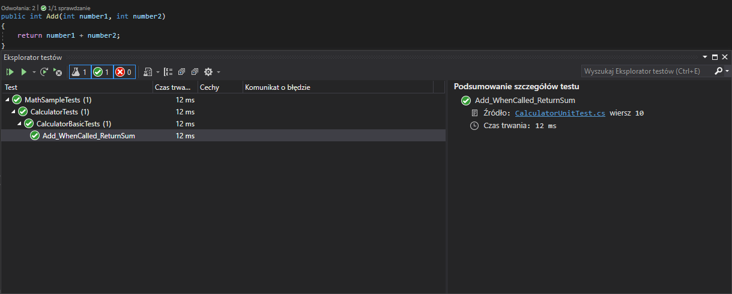
Przykład: Powodzenie testu

Slide 13
Przykładowe metody assert
Assert.AreEqual
Assert.ThrowsException
Assert.IsTrue
Assert.IsNotNull
Assert.AreSame
Assert.Fail

